Slide 1

PHÒNG GIÁO DỤC - ĐÀO TẠO ĐẠI LỘC
TRƯỜNG TIỂU HỌC HỨA TẠO ***********
Chào mừng quý thầy cô về dự giờ lớp 1B
MÔN: TOÁN
Giáo viện dạy: Nguyễn Thị Mỹ Liên

Slide 2

ÔN VÀ KHỞI ĐỘNG

Slide 3
10 – 6 =
7 + 3 =
9 + 0 =
7 - 7 =

Slide 4


TIẾT 1

Slide 5


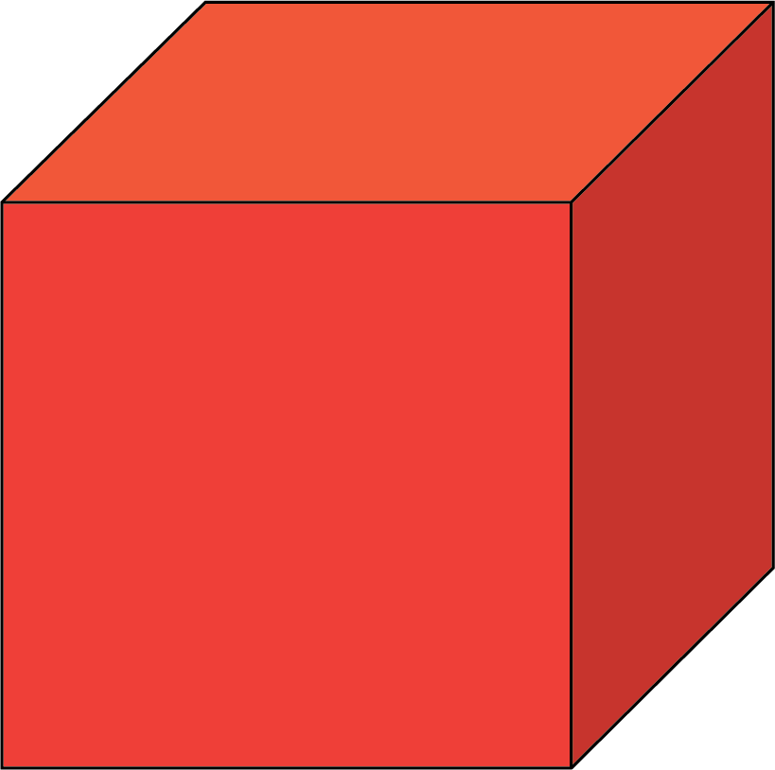

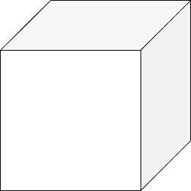
Khối lập phương

Slide 6

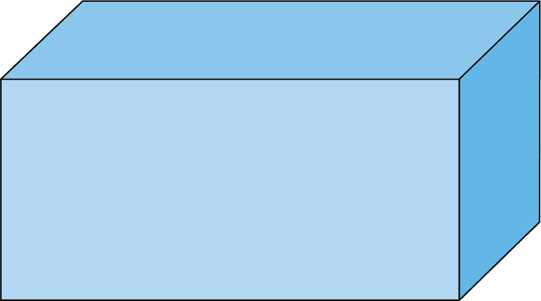

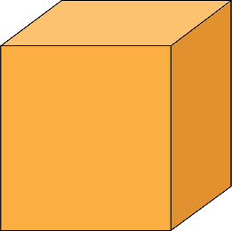
Khối hộp chữ nhật

Slide 7

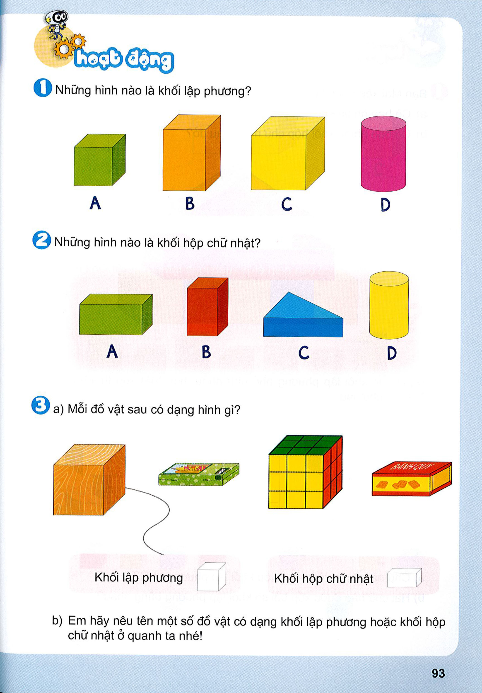

Slide 10
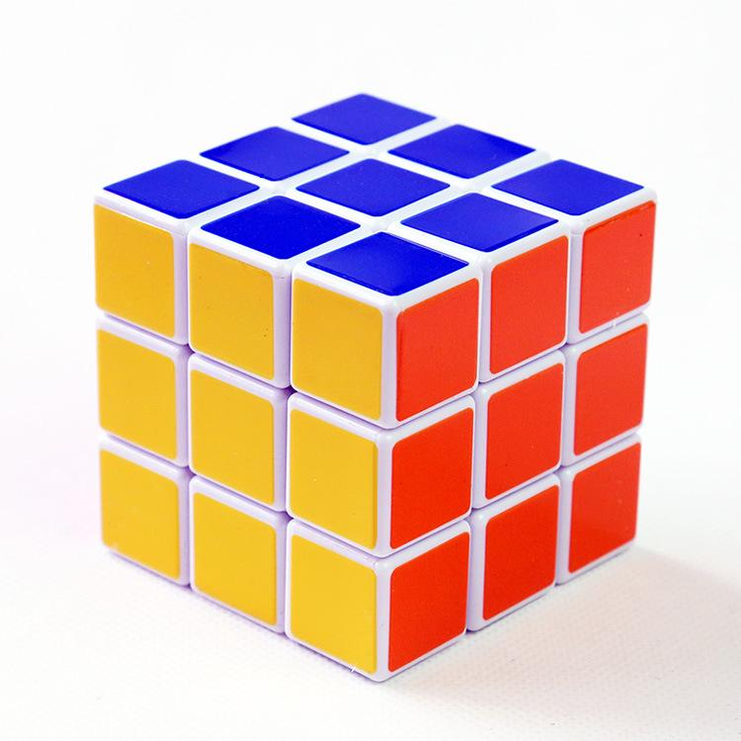
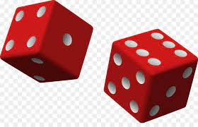


Slide 11
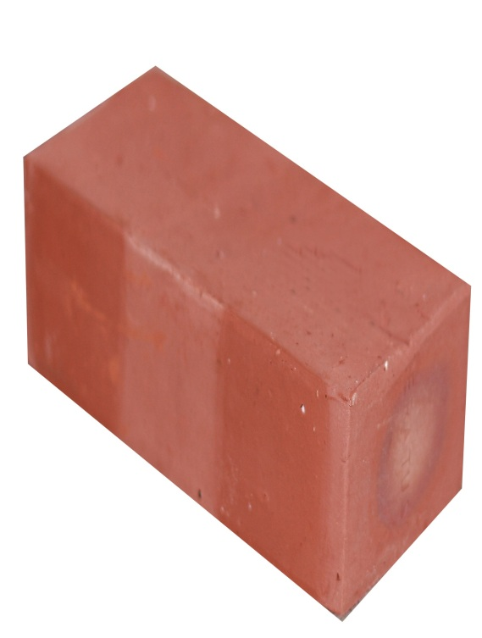
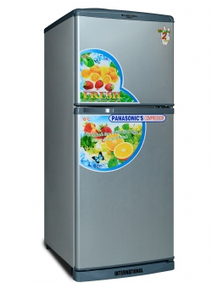


Slide 12







Xin chân thành cảm ơn quý thầy cô về dự giờ lớp 1C!
Chúc quý thầy, cô giáo mạnh khỏe!
Chúc các em chăm ngoan, học giỏi!

Slide 13


Tiết 2

Slide 14
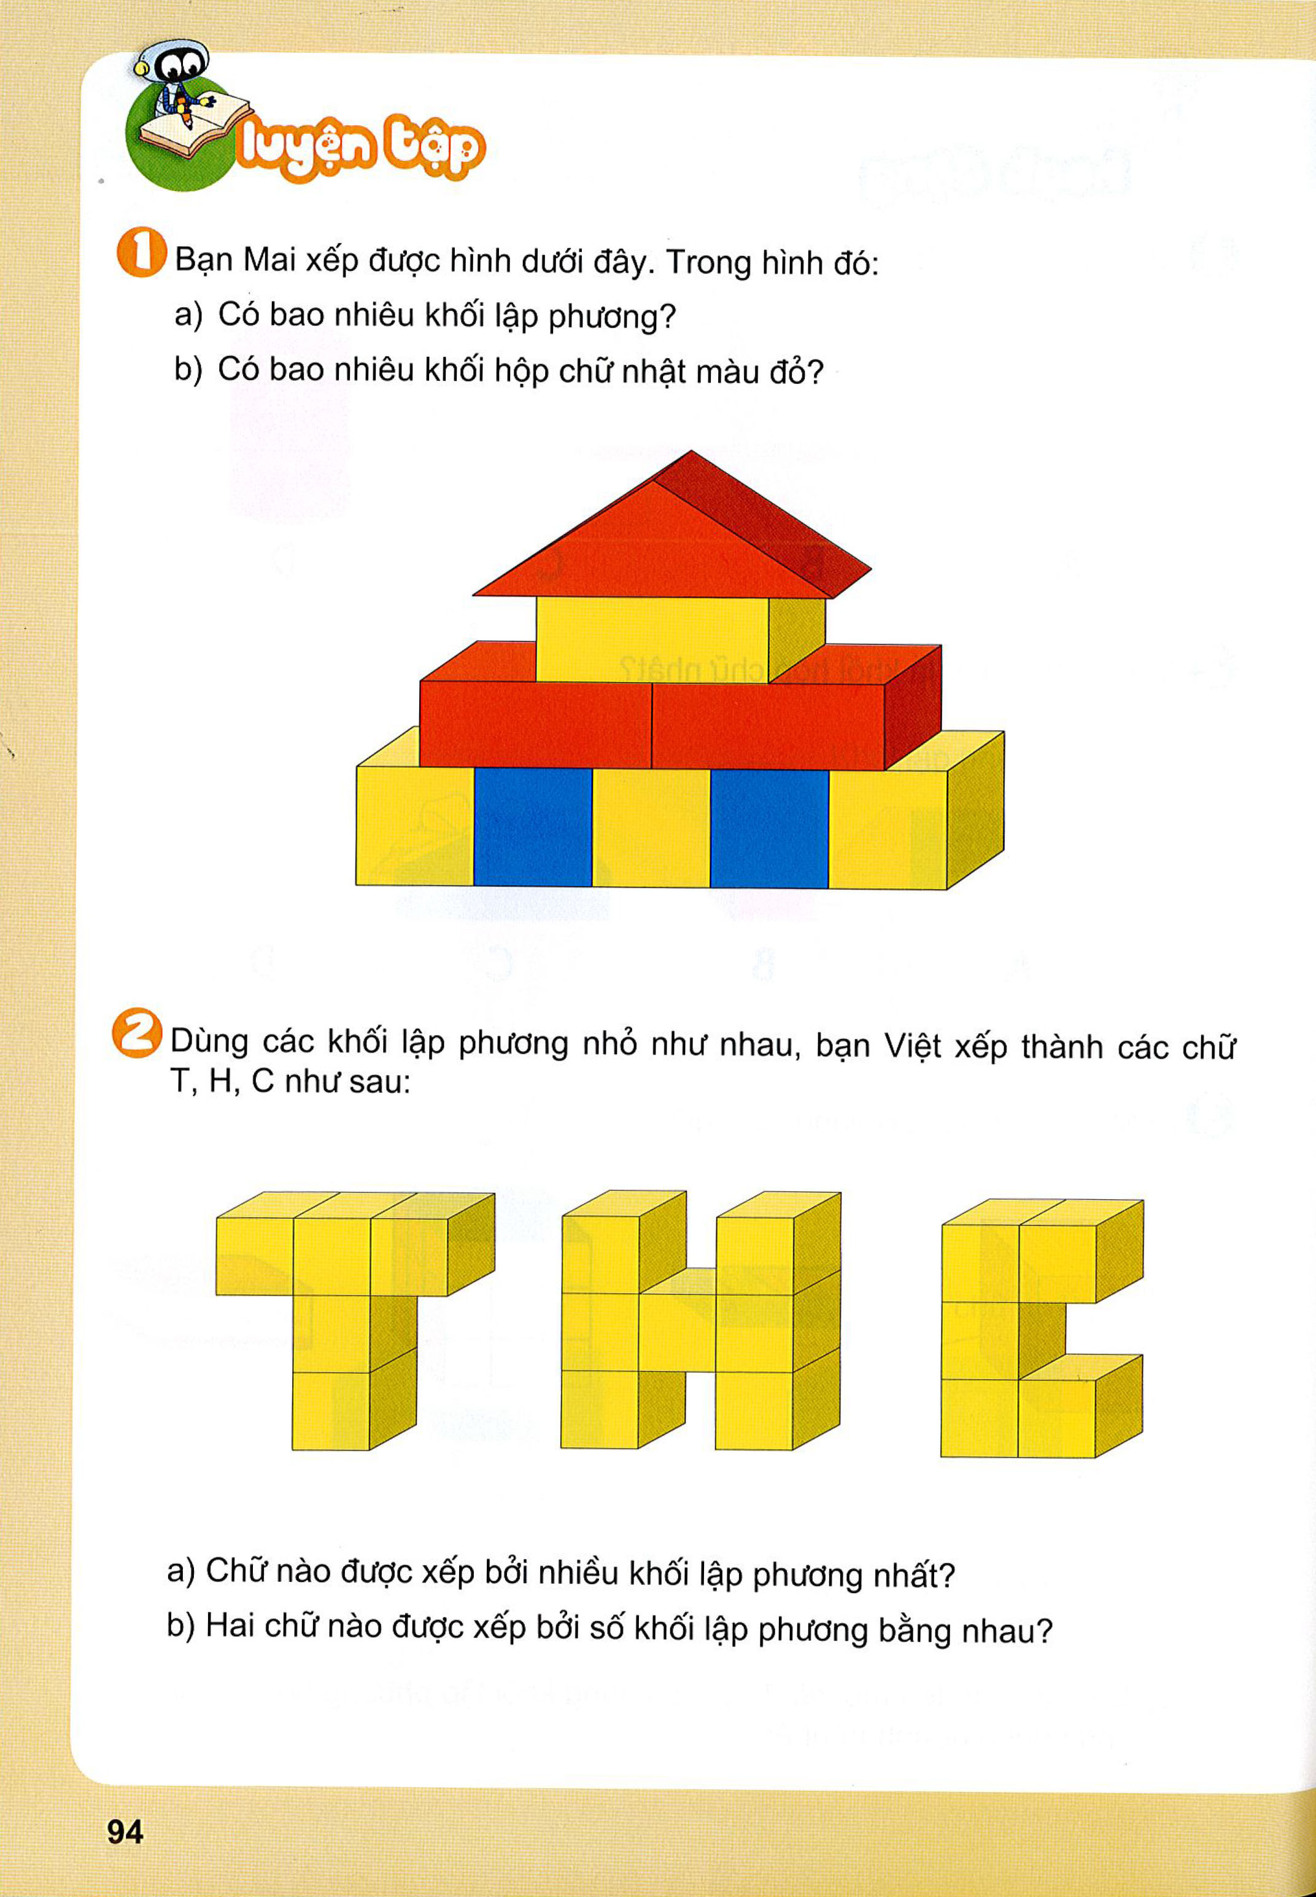
Bạn Mai xếp được hình dưới đây. Trong hình đó:
a) Có bao nhiêu khối lập phương.
b) Có bao nhiêu khối hộp chữ nhật.
3
1
2
1
2
3
4
5

Slide 15
5
7
5
a) Chữ H được xếp bởi nhiều khối lập phương nhất.
b) Chữ T và C được xếp bởi số khối lập phương bằng nhau.

Slide 16
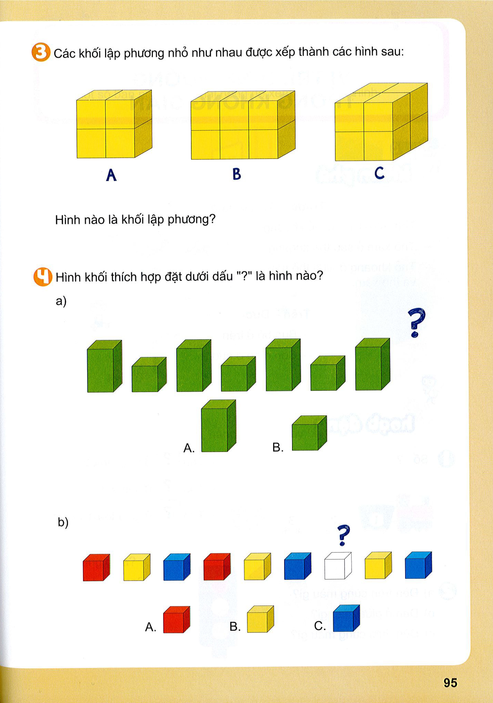
Hình C là khối lập phương.

Slide 18





Dặn dò

Slide 19




Xin chân thành cảm ơn!
Chúc các em chăm ngoan, học giỏi

